Slide 1
近期工作汇报
汇报人：邱瑞宸
指导老师：魏海坤
答辩日期：2023/1/2

Slide 2
01
01
研究方向
02
02
文献调研
03
03
近期实验

Slide 3
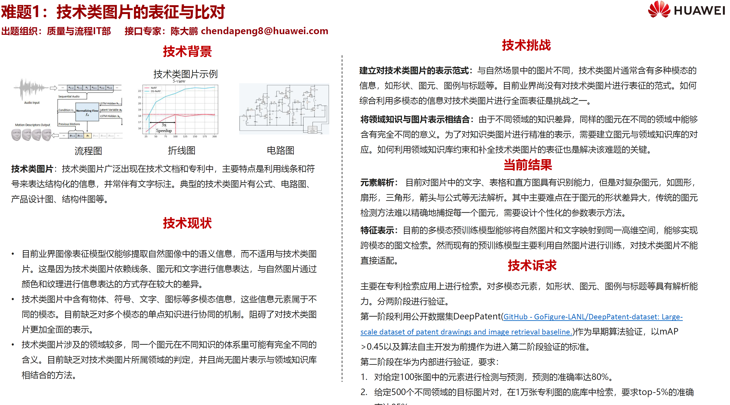
研究背景

Slide 4
研究背景
电路识别研究现状
专利图像检索研究现状
大部分主要聚焦在电路元器件的分割与识别，无论是传统的模板匹配法，到后来的特征提取hog、phog等特征+svm分类的机器学习方法，轮廓骨架法，再到深度神经网络，都有了一定的研究。
一部分研究聚焦与手绘电路图的识别，电路元器件的手绘风格不一致，对识别算法的泛化性提出了更高的要求。
对电路图中元器件连接关系的识别，目前的研究较少，已有的论文提出的方法也只在一些闭合的简单电路中有效。
对自然图像的检索目前有了一定的研究。大多数研究致力于提出一个端到端的网络，能直接返回检索相关的图像，涉及的种类往往非常多。
对专利图像的检索目前主要使用自然图像大型数据集对网络进行初始化，使用专利图片数据集优化微调网络，设计损失函数进一步优化。
【Deep Patent: Large scale patent drawing recognition and retrieval】提出了一个外观设计的专利图像数据集，里面的类别与自然图像相近，其设计的网络用上述方法在该数据集上得到了一定的效果，但是在技术类图片中效果较差。
与外观设计类专利不同，技术类图纸：电路图、流程图、折线图缺乏一个与自然图像相近的详细类别分类和表征方式，缺乏一个imageNet类似的大型数据集，端到端网络的设计存在较大的困难。
利用电路识别中的方法设计一个电路专利图像检索算法

Slide 5
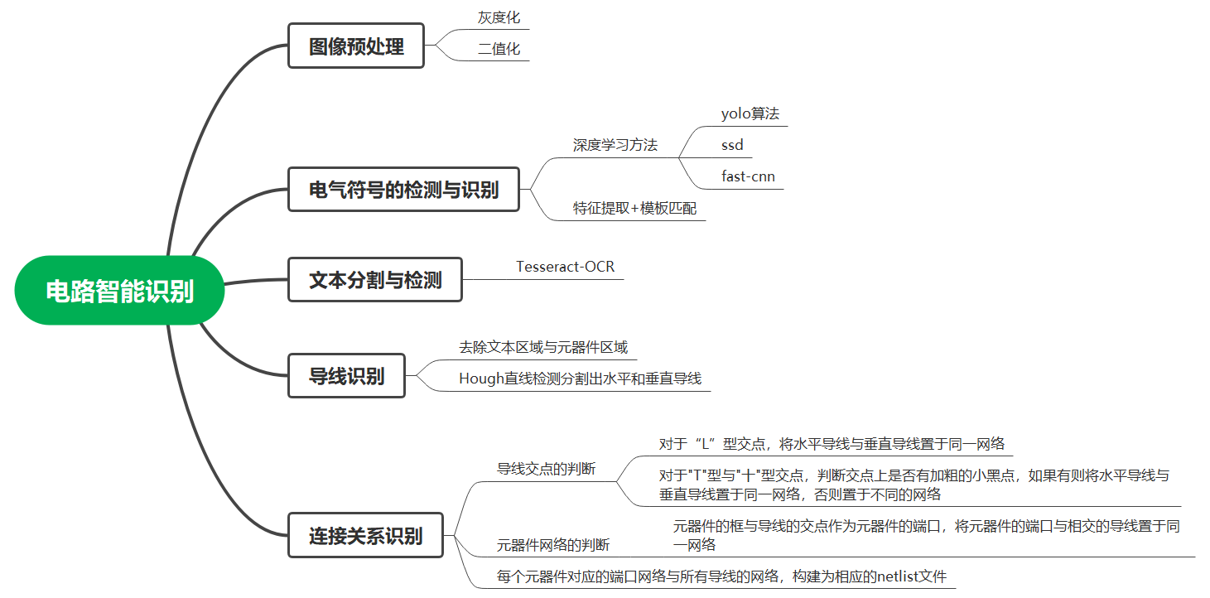
研究背景
电路图片检索
电路元器件的识别：通过图片中元器件的数目、种类，判断图片是否为电路图
电路网表的扫描重建：通过一些元器件的连接关系的识别，判断电路图的具体种类：电源电流、差分电路等
电路识别方法

Slide 6
近期实验
数据集的搜索与标定
电路元器件的识别：通过图片中元器件的数目、种类，判断图片是否为电路图
电路网表的扫描重建：通过一些元器件的连接关系的识别，判断电路图的具体种类：电源电流、差分电路等
电路识别方法

Slide 7
十四所项目
文献 | 发表日期 | 期刊 | 描述
DeepPatent: Large scale patent drawing recognition and retrieval | 2022-1 | 2022 IEEE/CVF Winter Conference on Applications of Computer Vision (WACV) | 为专利技术图检索提供了一些贡献： （1）建立了一个大型专利（外观设计）图纸数据集Deep Patent （2）对比了多种专利图纸检索方法，提出了一个基准模型PatentNet （3）定量比较了传统计算机视觉办法和Patent的优劣，定性描述了Patent的效果。
Patent Classification by Fine-Tuning BERT Language Model | 2020-6 | World Patent Information
DeepPatent: patent classification with convolutional neural networks and word embedding | 2018-11 | Scientometrics | （1）提出了一种基于CNN和词向量嵌入的专利分类深度学习算法DeepPatent （2）在标准专利分类基准数据集CLEF - IP上对算法进行评估，取得了83.98 %的分类精度
Hand-Drawn Electrical Circuit Recognition using Object Detection and Node Recognition | 2022-5 | SN Computer Science | 深度学习算法对比：yolov3、yolov5、SSD300. 通过节点检测来识别网络的拓扑连接关系
Recognition of symbols and topology in the image of a DC circuit diagram based on contours and skeletons | 2021-9 | 2021 44th International Convention on Information, Communication and Electronic Technology (MIPRO)（IEEE） | 开发了一个安卓软件 基于图元结构的形态学图像识别方法
Identification of Annotations for Circuit Symbols in Electrical Diagrams of Document Images | 2014-1 | 2014 Fifth International Conference on Signal and Image Processing | 针对于电路原理图上的OCR技术（可以在预处理阶段去除文字和定位文字）

Slide 8
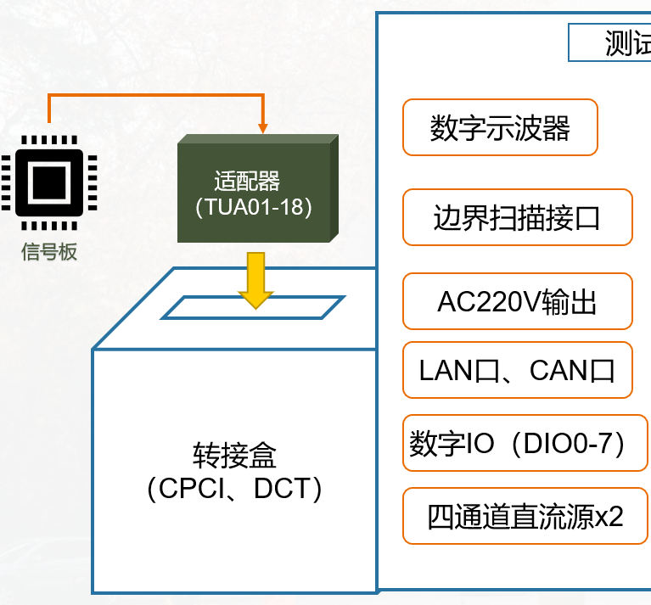
十四所项目
信号模块---测试流程
下电并且释放句柄
发送所用的DIO模块
使用哪些通道发
使用主\从模式发送、
发送波形的频率
发送波形文件的路径
提示转接盒或适配器错误
初始化仪器句柄
ID Test
电缆连接提示
上电
最大值、最小值、测试结果、测试项名称、跳转到的隔离流程的名称
采集所用的DIO模块
使用哪些通道采集
使用主\从模式采集、
采集的触发模式
采集波形存储的路径
设置DIO发送
设置DIO采集
发送信号
采集信号
比较信号
打印信息，比较判断是否跳转到隔离流程
下电并且释放句柄
标准波形文件
采集到的波形文件
输出0：比对成功
输出1：比对失败

Slide 9

十四所项目
信号模块---隔离流程
边界扫描测试：在芯片的每个 I/ O脚附加一个边界扫描单元(BSC ,boundary scan cell) ，BSC 主要是由寄存器组成的。每个BSC 有两个数据通道 ：一个是测试数据通道，测试数据输入TDI (test data input) 、测试数据输出TDO(test data output) ；另一个是正常数据通道，正常数据输入NDI( normal data input ) 、正常数据输出NDO (normal data output) 。
初始化仪器句柄
上电
边界扫描1
N
表笔点测
报告故障
Y
D1
D2
边界扫描2
N
表笔点测
报告故障
Y
边界扫描3
N
表笔点测
报告故障
D1
D3
Y
下电并且释放句柄
D1
D

Slide 10
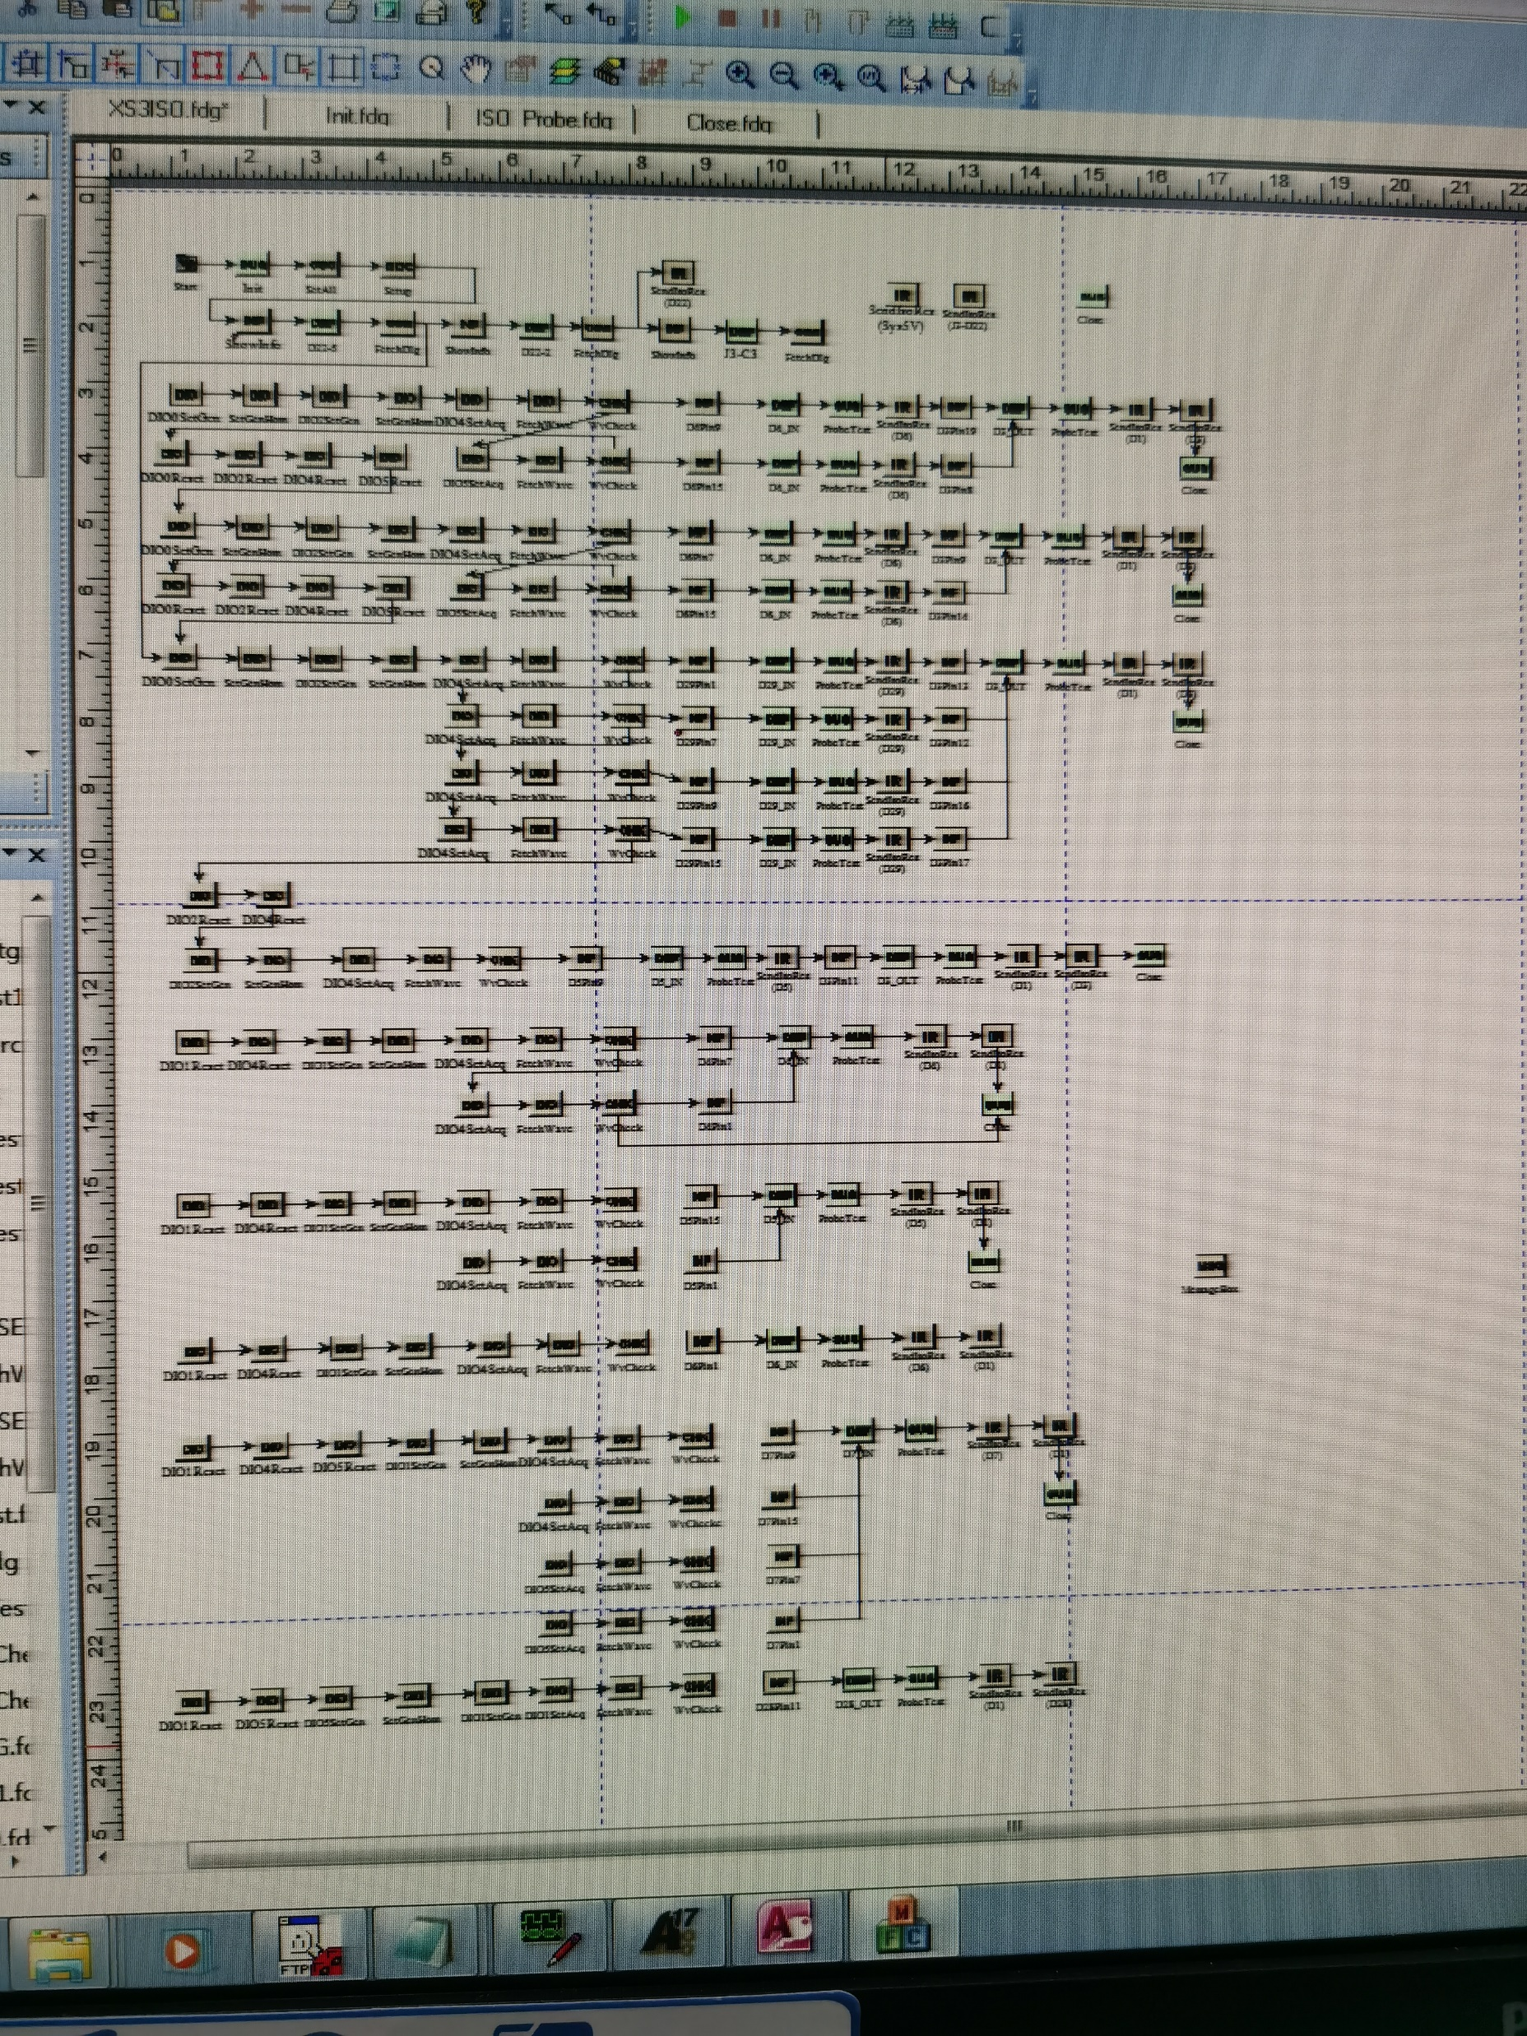
十四所项目
工程经验总结
硬件方面：信号模块相关的信号引脚需要接地良好无干扰，否则波形会紊乱。电源模块更常用电缆线而不是插拔PCB或接口连接，是因为大功率电流在电缆上的损耗较少。尽管如此，对于大电流模块，加上负载之后电压降仍然是巨大的。能简单计算相关电压经过整流桥之后的有效值，加深了一些电路知识的印象，熟悉了多种芯片的功能和原理。
软件方面：编程规范，增加可读性，便于维护。更加熟练的使用数据库而不是形参来传递和存储数据。
交接工作：在书写流程前多确认需求，自己的想法写的东西可能并不是他们需要的。代码版本控制要注意。

Slide 11
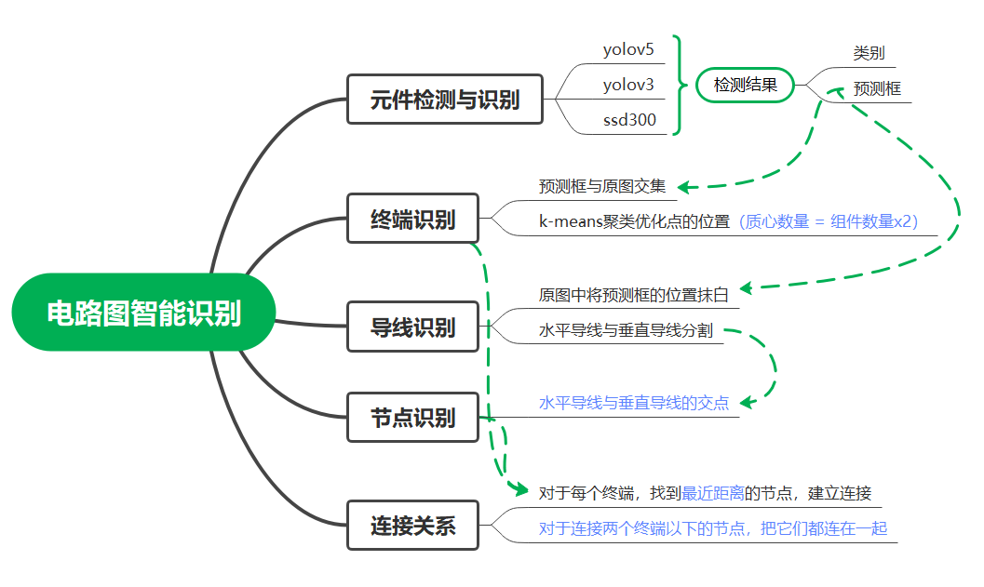
大致框架
打算采用多种目标检测算法自己尝试效果。可以调研一下最新的目标检测算法并进行实验尝试
对交点进行分类
根据交点类型完成连接关系的判断

Slide 12
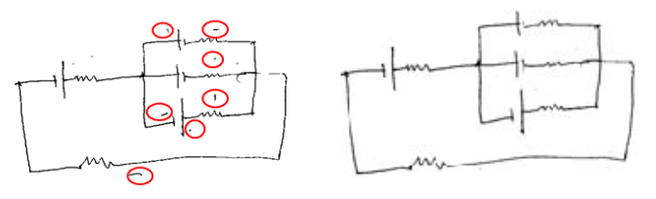
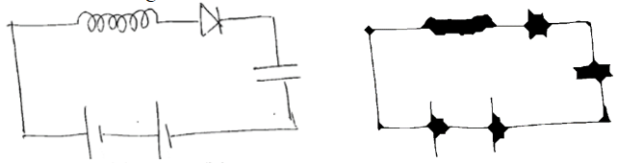
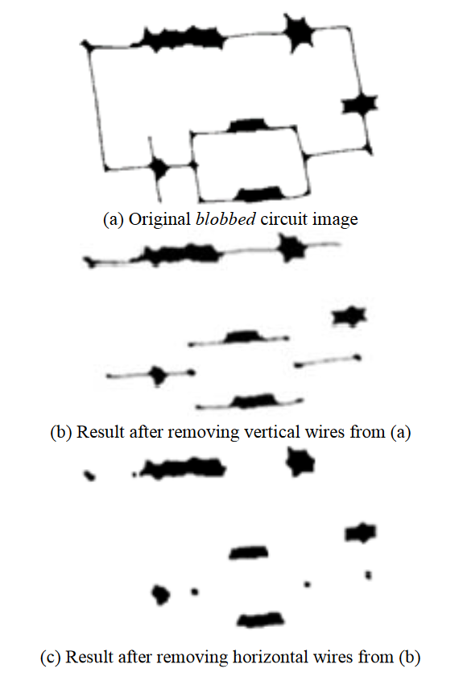
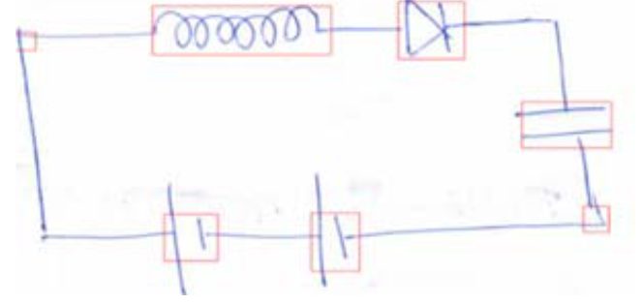
文献阅读---元器件定位分割
介绍了一种形态学实现电路图元器件定位的方法
使用连通域分析的方法去除噪声
使用了Blob分析法处理电路图，使的元器件的形态更加鲜明。
使用平滑算法RLSA去除导线，留下Blob块
使用连通域分析，得到这些Blob块的位置。
相关文献
标题：Circuit Component Detection in Offline Handdrawn Electrical/Electronic Circuit Diagram
时间：2020年2月
会议：2020 IEEE Calcutta Conference (CALCON)
DOI：10.1109/CALCON49167.2020.9106527

Slide 13
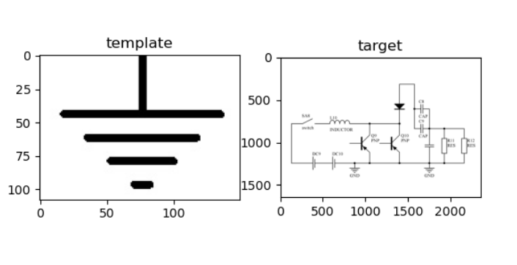
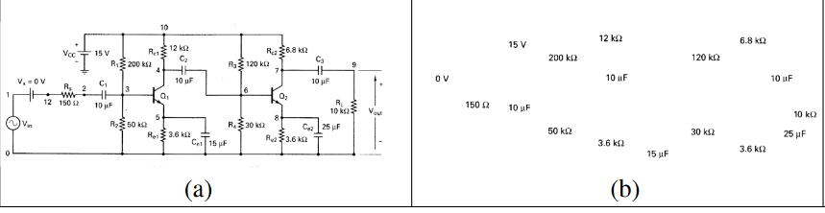
近期工作
模板匹配相关的实验，尝试多目标、多尺度和旋转不变性的模板匹配算法
电路图中文字识别算法
标记深度学习所用到的数据集
电路元器件识别相关文献阅读

Slide 14
阅读文献
文献 | 发表日期 | 期刊 | 描述
基于深度神经网络的电气元件符号识别算法 | 2022-2 | 电力系统及其自动化学报 （中文核心） | 以yolov3目标检测算法，针对电路元器件识别场景作了如下改进： （1）对训练数据标签进行聚类来优化训练过程 （2）构建了新的特征融合网络 （3）基于数据冗余的图片预处理算法 （4）改进 NMS 筛选算法
A two-stage CNN-based hand-drawn electrical and electronic circuit component recognition system | 2021-10 | Neural Computing and Applications（SCI2区） | 设计了一个两步法cnn网络，用来识别手绘的电路元器件符号。将各种元器件分为4个大类，第一步cnn先识别大类，第二个cnn再精确到具体元器件。
Segmentation and Recognition of Electronic Components in Hand-Drawn Circuit Diagrams | 2018-4 | ICST Transactions on Scalable Information Systems | 形态学分割元器件+基于HOG的SVM分类元器件
Hand-Drawn Electrical Circuit Recognition using Object Detection and Node Recognition | 2022-5 | SN Computer Science | 深度学习算法对比：yolov3、yolov5、SSD300. 通过节点检测来识别网络的拓扑连接关系
Recognition of symbols and topology in the image of a DC circuit diagram based on contours and skeletons | 2021-9 | 2021 44th International Convention on Information, Communication and Electronic Technology (MIPRO)（IEEE） | 开发了一个安卓软件 基于图元结构的形态学图像识别方法
Identification of Annotations for Circuit Symbols in Electrical Diagrams of Document Images | 2014-1 | 2014 Fifth International Conference on Signal and Image Processing | 针对于电路原理图上的OCR技术（可以在预处理阶段去除文字和定位文字）

Slide 15
后续工作
谢谢

